Slide 1
Вода – це життя Проект підготувала вчитель початкових класів Курдіяшко Ольга Василівна

Slide 2
Ключове питання
Чи можливе життя без води

Slide 3
Тематичні питання
Чи потрібна нам вода? Що ми знаємо про воду? Як пов’язана вода й література?

Slide 4
Змістові питання
Де ми використовуємо воду? Чи правильно ми її витрачаємо? Які запаси питної води на землі? Які властивості має вода? В яких станах може перебувати? Які причини забруднення води? Що каже нам про воду народна мудрість? Що говорять нам вірші про воду?

Slide 5
Стислий опис
Проект впроваджений з метою виховання бережного ставлення до навколишнього середовища, а саме до води; формування та пропаганди екологічного виховання; забезпечення обізнаності учнів з питань властивості води та її раціональне використання; формування почуття відповідальності за свої дії та активної життєвої позиції учнів. Учнів чекають соціологічні дослідження та пошук інформації для вичерпних відповідей на поставленні тематичні запитання. Учні будуть складати звіти за результатами досліджень та знайденою інформацією. Вони будуть збирати та опрацьовувати дані з Інтернету та інших наукових видань, що розкривають суть змістовних питань . Учні будуть розробляти Інформаційні бюлетені. Учні створюватимуть та демонструватимуть свої мультимедійні презентації для класу та учнів школи. В результаті проекту учні дадуть відповіді на питання висунуті і вдосконалені впродовж розробки теми проекту.

Slide 6
Навчальні предмети Я і Україна (Я у світі), читання, інформатика.
Класи
1 - 4 класи

Slide 7
Державні освітні стандарти та навчальні програми
Навчальна програма з предмету "Я і Україна" 1-4 класи.

Slide 8
Навчальні цілі та очікувані результати навчання
Надати учням інформацію про цінність води. Прищеплювати навички економного витрачання води в домашніх умовах. Здійснювати екологічне виховання. Ознайомити з властивостями води. Навчити шукати й використовувати інформацію за проектом. Навчити представляти свою роботу, аргументувати свою позицію.

Slide 9
Діяльність учнів
Учні створюють презентації, публікації за результатами дослідження та інформаційними матеріалами, що знайшли самостійно або за рекомендаціями учителя. В ході роботи учасники проекту повинні дати відповіді на тематичні и змістові питання.

Slide 10
Приблизний час, необхідний для реалізації навчального проекту
6 тижнів

Slide 11
Вхідні знання та навички
Учні повинні володіти елементарними знаннями про воду, вміти читати, розгадувати загадки, користуватися ПК та іншими цифровими ресурсами.

Slide 12
Матеріали та ресурси
Учнівські роботи

Slide 13
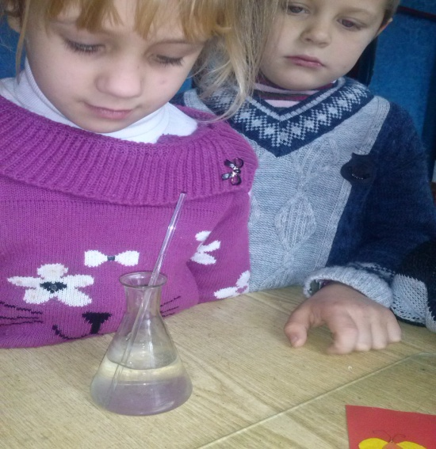
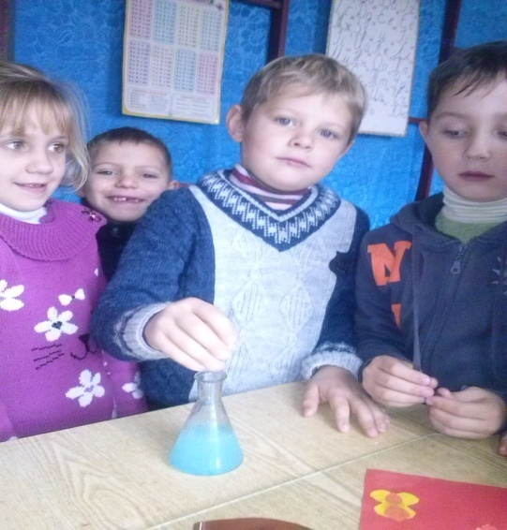
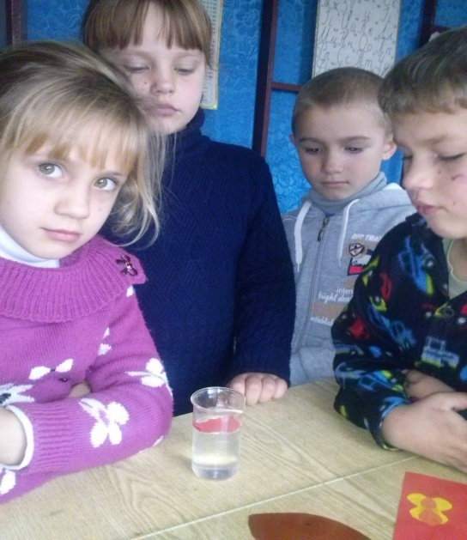
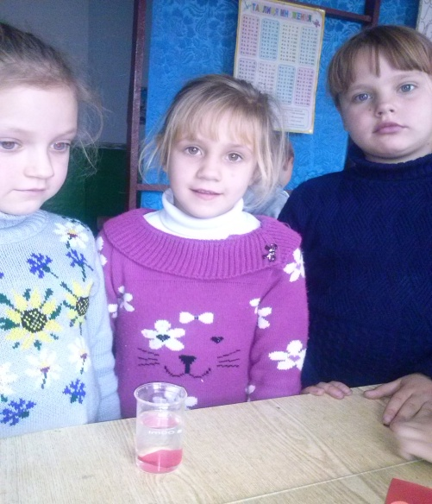
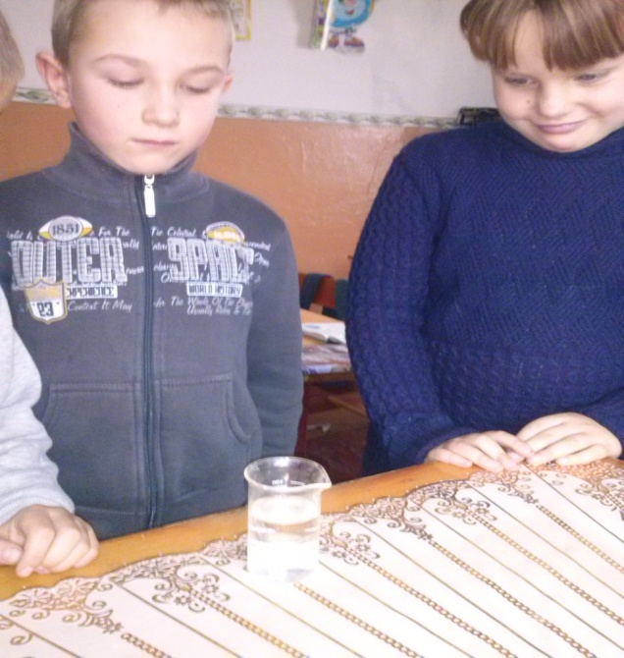
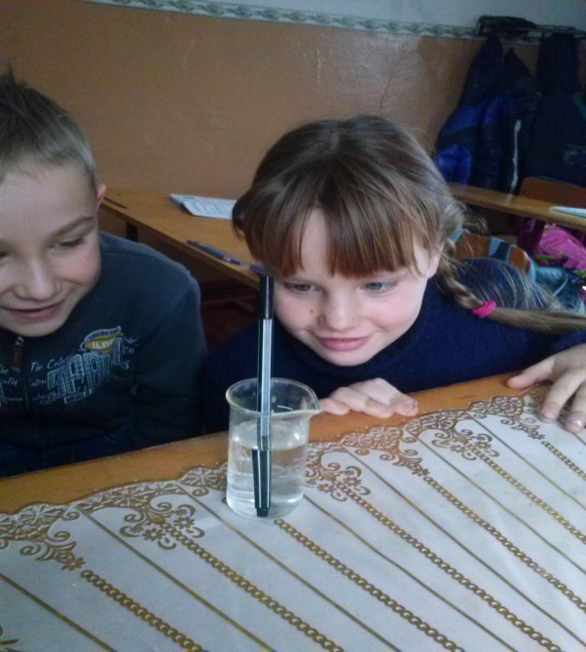
Фотоальбом

Slide 14
Вода в прислів’ях і приказках
•Не плюй у криницю, бо доведеться з неї ще води напитися.
•Без води й борщу не звариш.
•Без води і не туди, і не сюди.
•Глибока вода не каламутиться.
•Глибока вода тихо пливе.
•Де вода, там і верба.
•Де вода, там і біда.
•За водою підеш, то й не вернешся.
•З брудної води ще ніхто чистим не вийшов.
•І вода як на місці стоїть, то засмерджується.
•Коло води ходячи, умочишся.
•Мала вода - великий шум.
•Не виливай каламутну воду, доки чисту не найдеш.
•Не спитавшись броду, не сунься в воду.
•Не ходи у воду за птицею, а в ліс за рибою.
•Прийшло з води, пішло з водою.
•Пролиту воду назад не збереш.
•Проти води пливе.
•Тиха вода береги рве.
•Тиха вода греблю рве.

Slide 15
Вірші про воду
вода
…
Жива вода дає життя
Всьому живому в світі.
Якщо живе жива вода,
тоді земля у цвіті.
Не треба вибухів війни,
Живи жива водице,
Для праці хай ростуть сини,
І жито колоситься.
Любов Забашта
…
Поглянь, біжать річки блакитні,
Довкола них міста і села.
Там, де вода, — живе все й квітне,
А де безводдя — там пустеля.
Тож воду шанувати слід —
Вона собою поїть світ.
Надія Красоткіна
А вода це справжнє диво!
Як прожити без води?
З нею ми завжди щасливі,
З нею в нас нема біди.
Є вода — ростуть рослини:
Ліс, сади, рясні поля.
Це чудово для людини
І радіє вся Земля.
Плавають в водичці діти,
Риби у воді живуть.
Розцвітають в лузі квіти.
І рясні дощі ідуть.
Кругообіг повсякчасно
На Землі вода веде.
Тож з водою всім прекрасно
І біди нема ніде!
Надія Красоткіна

Slide 16
Загадки про воду
Мене п’ють, мене ллють, усім потрібна я. Хто я така? (Вода)
***
Чого в решеті не унесеш? (Воду)
***
Ми кажемо: вона тече;
Ми кажемо: вона виблискує;
Вона біжить завжди вперед,
Але нікуди не тікає. (Вода)
***
Я і хмара, і туман, І струмок, і океан,
І літаю, і біжу, І замерзнуть можу! (вода)
***
У морях і річках живе,
Але часто по небу літає.
А як набридне їй літати,
На землю знову осідає. (Вода)
***
Сама пити не п’є,
А нас змушує. (Вода)
***
Без рук, без ніг, а цілий світ пройде. (вода)
***
Що тече, не зупиняється? (вода)
***
Що шумить без вітру? (вода)

Slide 17
Прісна вода: джерело життєвої сили на планеті
Прісна вода — це рідина життя. Без неї планета перетворилася б у згорівшу пустку. Водопостачання для нас є звичайною річчю, але попит зростає швидко, так як кількість населення збільшується і таким чином використання води на душу населення також збільшується. З метою активізації дій для уникнення кризи, що насувається, Генеральна Асамблея ООН проголосила період з 2005 по 2015 роки Міжнародним десятиріччям дій «Вода для життя». Ця подія була започаткована під час Всесвітнього дня водних ресурсів 22 березня 2005 року. Це вкрай необхідно.
Теоретично близько 34 000 куб. км. прісної води потрібно людству для щорічного використання. Якщо рівномірно розподілити, то вийде, що кожній людині дістанеться приблизно 8000 кубічних метрів води на рік (виходячи з населення в 2000 році).
Такої кількості цілком достатньо, щоб задовольнити людські потреби, якщо питна вода буде розподілена в рівній кількості. Але прісна вода поставляється неоднаково в різних частинах світу, ураховуючи сезонність чи з року в рік. Наприклад, ріка Конго і її притоки складає близько 30 відсотків річного стоку всього африканського континенту, але біля вододілу проживає лише 10 відсотків населення Африки. Дві третини населення світу - близько 4 млрд. людей - живуть у районах, які отримують тільки одну четверту річної кількості опадів у світі.
В більшій частині світу, що розвивається, прісна вода надходить у вигляді сезонних дощів. Такі дощі проходять дуже швидко для того, щоб їх ефективного використати, наприклад під час мусонів в Азії. Індія, наприклад, отримує 90 відсотків своєї річної кількості опадів в сезон літніх мусонів, який триває з червня по вересень. Для решти восьми місяців країна отримує лише краплю.
Забруднення річок та озер зменшує можливості використання питного водопостачання. Щороку за грубими підрахунками 450 куб. км стічних вод потрапляють в ріки, струмки і озера. Для очищення та транспортування цієї брудної води перед її використанням необхідно 6 000 куб. км чистої води — це та кількість, яка складає приблизно дві третини щорічної прісної води у вигляді опадів.

Slide 18
Цікаві факти про воду
• В даний момент 70 % поверхні Землі покриті водою , а придатний до вживання тільки 1 % цієї води.
• 46 % всієї води Землі знаходиться в Тихому океані , в Атлантичному - 23,9 , в Індійському - 20,3 , а в Північному Льодовитому - 3,7%.
• У склянці води міститься близько 8 септільйонів молекул.
• Морська вода замерзає при температурі - 1,91 ° C.
• 85 % всіх захворювань у світі передається за допомогою води.
• У природі існує близько 1330 видів води. Вони розрізняються за походженням (дощова , грунтова , зі свіжого або довго лежачого снігу тощо ) , за кількістю і характером розчинених у ній речовин .
• У середньому наш організм потребує 1,5 - 2 літри рідини в день.
• Під час дієти необхідно пити ще більше для того , щоб полегшити виведення шлаків з організму.
• Людина вмирає при втраті 20 % рідини .
• Людина може обходитися без їжі 30 діб і лише менше тижня без води.
• Людський організм на 60-70 % складається з води , а дитячий на 80 %. П'ятимісячний ембріон складається з води на 94%.
• За добу людина виділяє стільки тепла , що його вистачить , щоб довести до кипіння 33 літри крижаної води.
• Перші живі організми на Землі виникли у воді!
• У кубічному сантиметрі морської води міститься 1,5 грама білка і немало інших поживних речовин.
• Одним з найбільш водянистих продуктів є кавун , він складається на 93 % з води. Якщо говорити про найбільш водянистих тварин , то п'єдестал очолюватиме медуза , так як вона на 99 % складається з води.
• Людина за своє життя випиває в середньому 35 тонн води.

Slide 19
Кругообіг води в природі
Звичайна вода – сповнене таємниць диво природи. Вода найпоширеніша речовина на Землі. У чистому вигляді вона не має ні запаху, ні кольору, ні смаку. Але насправді вода ніколи не буває такою. Це відбувається тому, що вона активно вбирає у себе, розчиняє в собі і проникає сама майже у все , що її оточує. Водою заповнені моря, океани, річки, струмки, озера, болота і… калюжі. Вода є і в повітрі, що утворює величний океан навколо Землі – атмосферу. У воді зародилося життя, ми і самі значною мірою складаємось із води. Без води неможливе існування всього живого. Сліди води знаходять навіть у каменях, мінералах.
Вода чарівниця. Вона може перетворитися на хмарку, туман, іній, сніг, лід,дощ, град,росу. А ще вона дуже сильна. Говорять – вода камінь точить. І це правда. Вода може зруйнувати міцні скелі, підточуючи їх і перетворюючи на пісок. Так – так. Пісок – це те, що залишилось після великих гір.
Під час землетрусу на морі бувають високі хвилі, як будинок – це цунамі, і справжні водяні стовпи – смерчі.
Коли весною тане сніг, вода в ріках піднімається і починається паводок.
Через сильні дощі настає повінь – ріки виходять із берегів і можуть затопити цілі міста.
Ось такою небезпечною може бути вода. Вода стала обраницею природи! Рідка, тверда(лід) вода і водяна пара таять у собі особливі секрети, які дозволяють говорити про їхню незвичність.

Slide 20
Ресурси Інтернету
http://dovidka.biz.ua/zagadki-pro-vodu-ukrayinskoyu/
http://uk.wikipedia.org
http://www.rambler.ru
http://www.google.com.ua
http://www.osnova.com.ua
http://www.rambler.ru
http://meta.ua

Slide 21
Дякую за увагу

